Slide 1
Autoimunost
Prof. dr. sc. Nada Oršolić
Zavod za animalnu fiziologiju

Slide 2
Definicija autoimunosti
Autoimunost je imunosna reaktivnost na vlastite antigene, odnosno gubitak tolerancije!!!
Zakazivanje mehanizama tolerancije vodi pojavnosti:
  autoprotutijela i
  autoreaktivnih limfocita T.

Slide 3
Oblici imunosne aktivnosti
A. Imunosna reakcija
1. Imunost
2. Imunološka preosjetljivost (alergija)
3. Autoimunost (autoalergija, autoagresija)
B. Imunosna areaktivnost
1. Specifična imunosna tolerancija
2. Imunosupresija
3. Imunodeficijencije

Slide 4
Imunosna reakcija
1. imunost
2. imunosna preosjetljivost
rana preosjetljivost posredovana protutijelima
anafilaktična preosjetljivost (I. oblik)
citotoksična preosjetljivost (II. Oblik)
preosjetljivost uzrokovana kompleksima (III. Oblik)
kasna (stanična) preosjetljivost (IV. oblik)
3. autoimunost
organ-specifična
organ-nespecifična

Slide 5
Imunološka areaktivnost
1. specifična imunološka tolerancija
neonatalna tolerancija
malodozna tolerancija
velikodozna tolerancija
2. imunosupresija
Specifična
izazvana antigenom
izazvana protutijelima
nespecifična
izazvana fizičkim sredstvima
izazvana kemijskim tvarima
izazvana biološkim sredstvima
izazvana kirurškim postupcima
izazvana blokiranjem retikuloendotelnog sustava
3. imunodeficijencije
Primarne
nedostatak limfocita T
nedostatal limfocita B
nedostatak limfocita T i B
nedostatak fagocitnog susatava
nedostatak komplementa
sekundarne

Slide 6
Imunosni sustav i imunoreakcija
Neopasni antigen
S t r a n o
Preosjetljivost
V l a s t i t o
Vlastiti
antigen
Imunosni sustav
Imunodeficijencija
Autoimunost
Zaraza

Slide 8
Uspostavljanje tolerancije na vlastiti antigen
T stanice
  vlastiti peptidi/T stanična diferencijacija
  pozitivna i negativna selekcija
  anergija klona
  kostimulatorne molekule
  autoimunizacija/T stanična aktivacija
B stanice
  prirodna autoantitijela (autoprotutijela)

Slide 9
T
B
CENTRALNA
PERIFERNA
AUTOTOLERANCIJA
PASIVNA
AKTIVNA

Slide 10
B
T

Slide 11
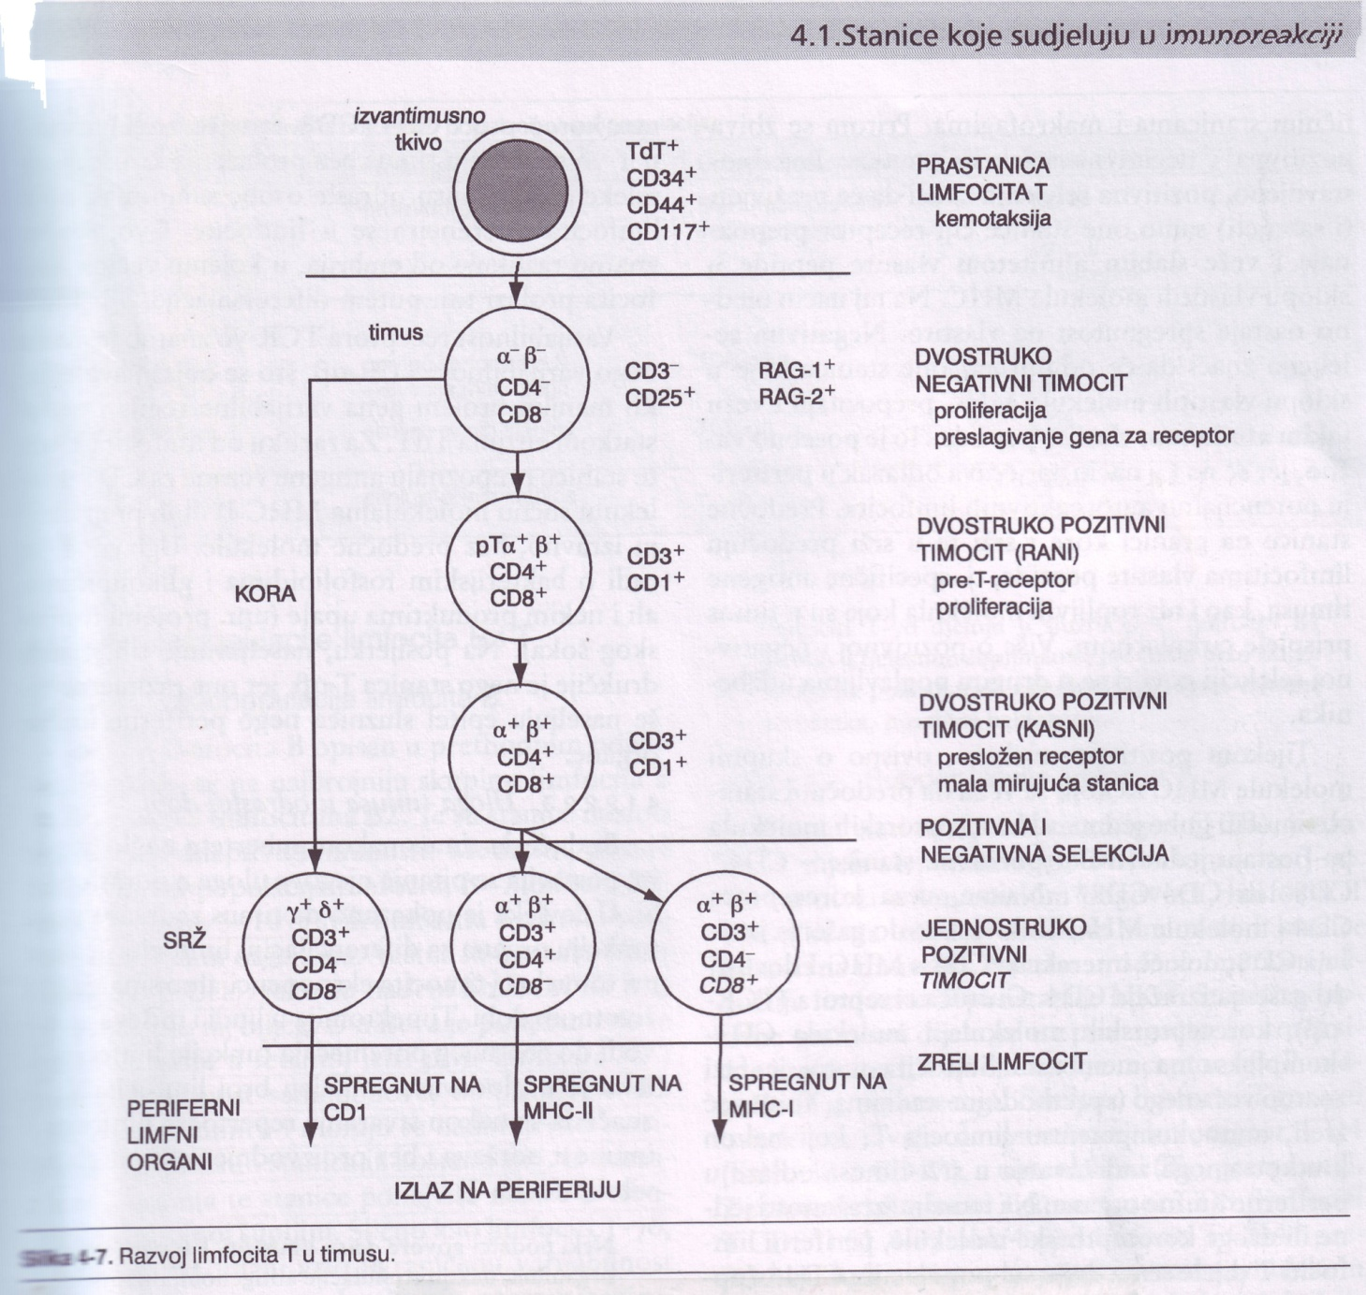

Slide 12
POZITIVNA
SELEKCIJA
NEGATIVNA
SELEKCIJA
Delecija
visokoaviditetnog
prepoznavanja
vlastitog antigena
Limfoidni
prekursor
Preživljavanje
niskoaviditetnog
prepoznavanja
vlastitog antigena

Slide 13
Prepoznavanje antigena
sa kostimulacijom
B7
CD-28
Proliferacija i
diferencijacija T stanica
Normalan odgovor
Prepoznavanje antigena
u odsustvu kostimulacije
Anergija T stanica
Klonska anergija
Restimulacija sa APC koja eksprimira
kostimulatorne molekule

Slide 14
CD28
TCR
CD80/86
MHC
IGNORIRANJE
PROMJENA FENOTIPA
Fas
CTLA-4
FasL
PD-1
CD80/86
PDL1/2
APOPTOZA
ANERGIJA

Slide 15
nezrela dendritična stanica
?
CD40 ↓
CD80/86 ↓
MHC II
odgovor na
strani antigen
odgovor
na vlastiti antigen
tolerogena
dendritična
stanica
CD25
IL-10
CD4
Treg
TGF-β
CD80/86 ↑
CD40 ↑
regulatorna
T stanica
zrela
dendritična stanica
MHC II ↑
tolerancija T stanica
aktivacija T stanica

Slide 16
regulacija putem citokina
TCR
Treg
MHC
?
?
Treg
?
?
Tef
IL-10
CTLA-4
Tpat
TGF-β
CD80/86
APC
regulacija doticajem
(kontaktom)
Tef

Slide 17
Regulatorne stanice
Prirodne
CD4+CD25+, CTLA-4+, ,....., Foxp3
Funkcija T reg stanica u:
- autoimunosti
-kroničnoj upali
-alergijama
-toleranciji na fetus
-oralnoj toleranciji
-regulaciji efektorske
faze imunosnog odgovora
(patogeni, tumori)
Inducirane
Th3
Tr1
NK T
CD8+
……
ELIMINACIJA CD4+CD25+ STANICA AUTOIMUNE BOLESTI
MUTACIJA FoxP3 GENA
AUTOIMUNE BOLESTI

Slide 18

Mehanizam regulacije T reg stanica
Citokini (IL-4, IL-10, TGF-β
↓CD40
↓CD80/CD86
↓IL-12
↑ IL10
Treg
Regulacija doticajem
T efektorna stanica
pod izravnom regulacijom Treg
Gubi sposobnost da inducira efektorsku stanicu T
Tef

Slide 19
Regulacijske stanice
CTLA – 'cytotoxic T lymphocyte antigen';
FOXP3 – 'forkhead box P3';
GITR – 'glucocorticoid induced TNF receptor family-related protein'; ILT –' immunoglobulin-like transcript'

Slide 20
Normalni imunosni odgovor
AG
IL-1
TC
IL-2
TCR
D / DR
BCGF
Ab
IFN
(MAF)
BCDF
Ab
LF
LT
IFN
IL-3
Ab

Slide 21
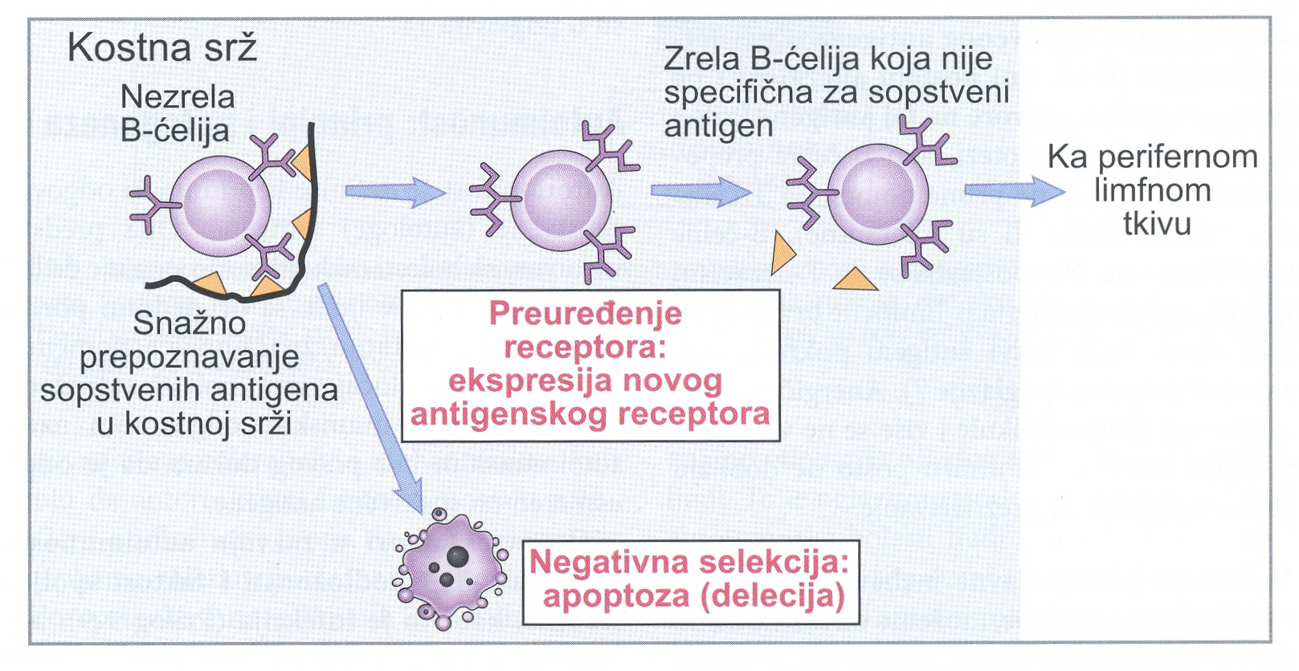
Centralna tolerancija limfocita B
Koštana srž
Zrela stanica B-nije specifična za vlastiti antigen
Nezrela stanica B
Snažno prepoznavanje vlastitih antigena u koštanoj srži
Negativna selekcija (apoptoza) ili
izmjena (preuređenje) receptora u nezrelim limfocitima B

Slide 22
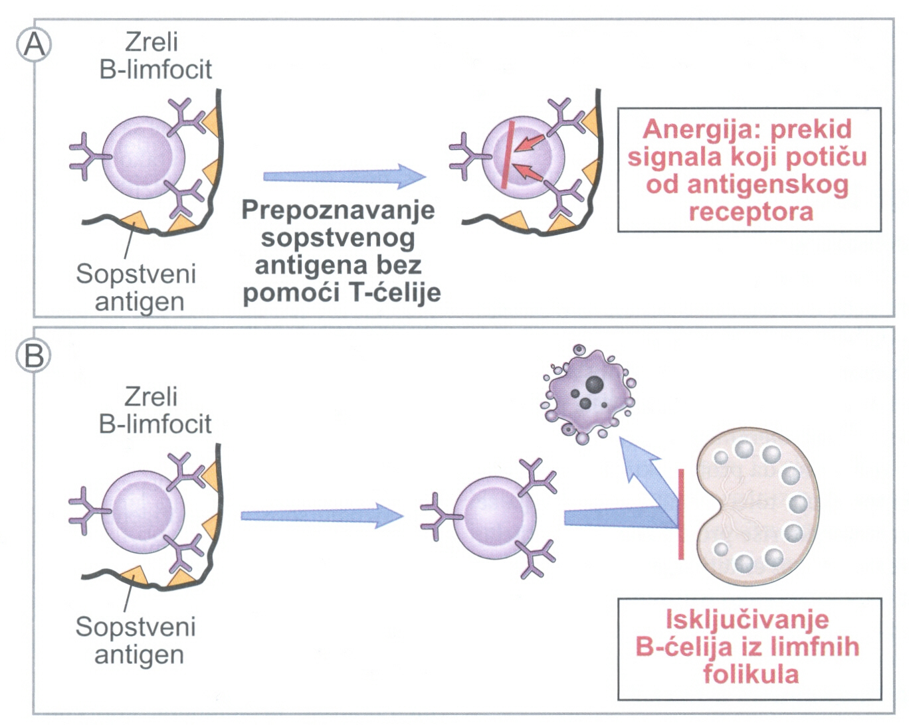
Periferna tolerancija limfocita B
Prepoznavanje vlastitog antigena bez pomoći stanica T
Vlastiti antigen
Vlastiti antigen
Isključivanje stanica B iz limfnih folikula

Slide 23
Prekidu tolerancije na vlastito doprinose:
1. Greške u uklanjanju T i B limfocita (negativna selekcija) ili preuređenje B-staničnog receptora tijekom sazrijevanja
2. Nedostatan broj i funkcija T regulatornih stanica
3. Nedostatna apoptoza zrelih autoreaktivnih limfocita
4. Nedovoljna funkcija inhibitornih receptora

Slide 24
AUTOIMUNOST
NIKAD
PONEKAD
UVIJEK

Slide 25
Osnovni čimbenici koji vode nastanku autoimunosti
Doticaj između autoantigena i imunosnog sustava mora doći tijekom ontogeneze kako bi se prouzročila areaktivnost na vlastito.
Podnošljivost na razini T i B stanica neće se uspostaviti na sekvestrirane anigene unutar organa; nedostatak doticaja s limforetikularnim sustavom.
Oštećenje tih organa (primjerice, infarkt, upala ili prejaka imunoreacija) i oslobađanje antigena dovodi do pojavnosti autoprotutijela.
Također promjene vlastitih antigena lijekovima ili mikrobima mogu izazvati imunosnu reakciju na vlastita tkiva ili stanice.
Autoreaktivnost može posljedično nastati zbog izlaganja imunosnog sustava križno reaktivnim antigenima (reakcija na strani antigen sličan vlastitome izaziva reakciju na vlastiti antigen).

Slide 26
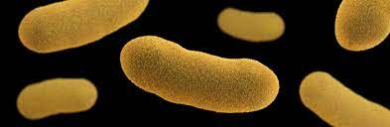
Primjeri AB
Klebsiella
Yersinia enterolytica
  Primjerice, antihipertenziv α-metildopa (Aldomet) može se vezati na eritrocitni antigen Rh i izazvati stvaranje antieritrocitnih protutijela.
  Pojavnost antieritrocitne autoimunost uočena je i pri infekciji mikoplazmom (M. pneumoniae), koja mijenja membranu eritrocita.
  Primjer križne reaktivnosti je autoimuni encefalitis prouzročen cijepljenjem protiv bjesnoće, nazočnost sličnih epitopa antigena u cjepivu kao u tkivu mozga vodi pojavnosti autoimune reakcije-mehanizam molekularne mimikrije.
  Tiretoksikoza - Yersinia enterolytica -djeli neke epitope s receptorom za TSH
  Ankilozantni spondilitis – Klebsiella djeli neke epitope s antigenom HLA-B27
  Središnju ulogu u pokretanju autoimunog procesa igraju limfociti TH koji prepoznaju antigen u kombinciji s vlastitim molekulama MHC, što pridonosi povezanosti brojnih autoimunih bolesti s genskim čimbenicima

Slide 27
Autoimunost je imunosna reaktivnost na vlastite antigene, odnosno gubitak tolerancije.
Zakazivanje mehanizama tolerancije vodi pojavnosti autoprotutijela i autoreaktivnih limfocita T.
Autoimune bolesti imaju brojne etiološke čimbenike; osnovi čimbenici koji mogu doprinjeti razvoju autoimunosti su:
1) lokalne (tkivne) promjene
2) promjene limfocita
3) genetički čimbenici

Slide 28
Čimbenici koji doprinose razvoju autoimunosti
Lokalne (tkivne) promjene | Limfocitne promjene | Genetski čimbenici
Tkivna oštećenja ili upala vode do: | Propusti pri stjecanju prirođene imunopodnošljivosti (tolerancije) na vlastito odnose se na: | Nasljeđene bolesti združene s MHC (HLA) ili drugim genima
-oslobađanje sekvestriranih vlastitih antigena | - nepravilnu selekciju repertoara limfocita | Autoimuna bolest | Nazočnost HLA alela
-Strukturne promjene vlastitih antigena | - poliklonalnu aktivaciju anergijskih autoreaktivnih limfocita | Addisonova bolest | DR3
-povećanje kostimulatornih molekula na APC | - stimulaciju limfocita stranim antigenom koji posjeduje križnu reaktivnost s vlastitim antigenima | Gravesova bolest | B8/DR3
 |  | Pemfigus | DR4
 |  | Hashimotova bolest | DR5
 |  | Dijabetes ovisan o inzulinu | DR3, DR4
 |  | Mijastenija gravis | DR3
 |  | Reumatoidni artritis | DR4
 |  | Sjogrenov sindrom | Dw3
 |  | Sustavni lupus eritematozus | DR3

Slide 29
Lokalne (tkivne) promjene
Tkivna oštećenja ili upala vode do:
oslobađanje sekvestriranih vlastitih antigena
Strukturne promjene vlastitih antigen
povećanje kostimulatornih molekula na APC

Slide 30
Limfocitne promjene
Propusti pri stjecanju prirođene imunopodnošljivosti (tolerancije) na vlastito odnose se na:
nepravilnu selekciju repertoara limfocita
poliklonalnu aktivaciju anergijskih autoreaktivnih limfocita
stimulaciju limfocita stranim antigenom koji posjeduje križnu reaktivnost s vlastitim antigenima

Slide 31
Genska podloga autoimunih bolesti
više gena determinira podložnost autoimunim bolestima (AB)
ni jedan točno određeni gen nije potreban ili niti je dovoljan za pojavu bolesti
MHC i više ne-MHC gena je uključeno
epistaza (interakcija podložnih gena)

Slide 32
Mutacije gena koje uzrokuju autoimunosne bolesti

Slide 33
Važni genetski čimbenici u AB
Genski aleli koji povećavaju podložnost AB su relativno učestali u općoj populaciji
multipla skleroza – određeni aleli HLA-DR (DRB1*1501, DRB5*0101)
sistemski lupus (SLE)– nedostatak C1q i C4
genetski određena smanjena ekspresija određenog vlastitog antigena u timusu
mutacija (najčešće delecija) autoimunog regulatora-1 gena (AIRE-1)
Genski polimorfizmi HLA i ne-HLA gena pridonose autoimunosti!!!

Slide 36
GENETSKA OSNOVA
- MHC geni
- ne MHC geni
VANJSKI OKOLNI
ČIMBENICI
- infekcija
- lijekovi
AUTOIMUNOST
Autoimune bolesti najčešće su kronične, napredujuće i samoodržive!!!
Širenje epitopa (engl. Pitope spreading)

Slide 37
Pretpostavljeni mehanizmi
autoimunosti

Slide 38
Genetski čimbenici
Nasljeđene bolesti združene s MHC (HLA) ili drugim genima:
Autoimuna bolest
Nazočnost HLA alela
Addisonova bolest
Gravesova bolest
Pemfigus
Hashimotova bolest*
Dijabetes ovisan o inzulinu
Mijastenija gravis
Reumatoidni artritis (RA)
Sjogrenov sindrom
DR3
B8/DR3
DR4
DR5
DR3, DR4
DR3
DR4
Dw3
*promjenama u genima HLA-DR5, PTPN22, gena za tireoglobulin i receptora vitamina D, kao i mutacijom gena CTLA-4 (engl. Cytotoxic T-lymphocyte Antigen-4).

Slide 39
Utjecaj faktora okoline na razvoj AB
virusi (RA, Sjögrenov sindrom, SLE, MS)
infekcija mikroorganizmima (molekularna mimikrija)
geografsko porijeklo
izlaganje suncu (SLE)
egzogeni estrogeni, spolni hormoni općenito

Slide 40
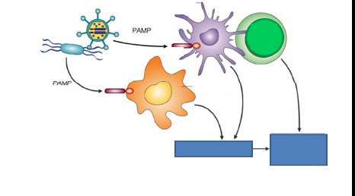
Infekcije i autoimunost
Dendritička stanica
Mikroorganizmi i virusi
CD4 T st
Makrofag
Urođena imunost
Adaptivna
imunost

Slide 41
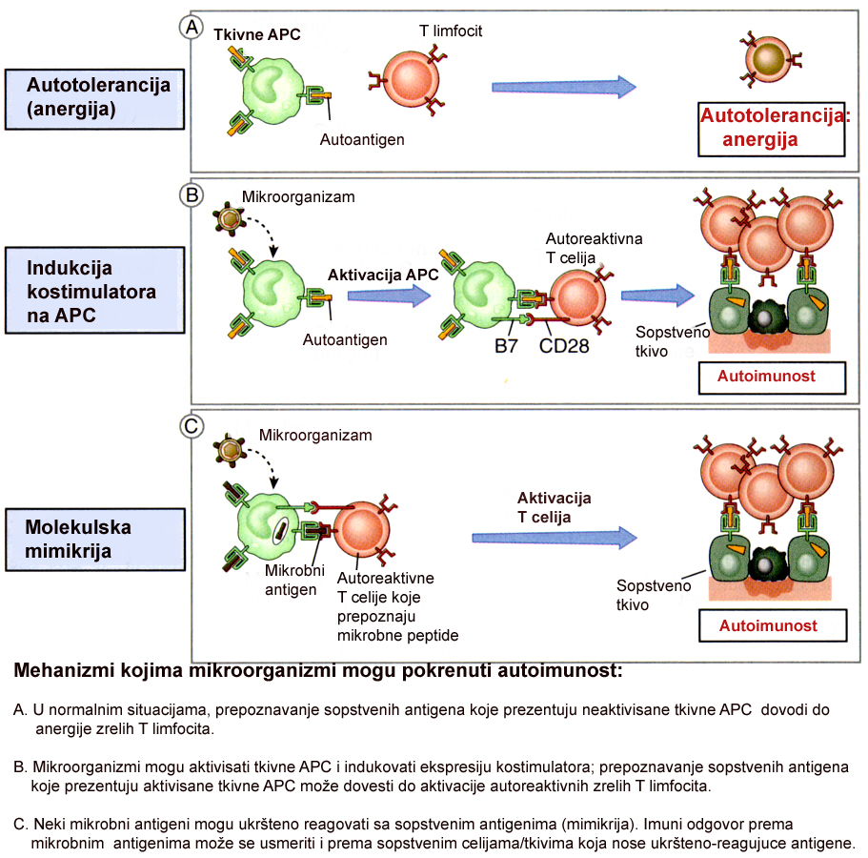
Infekcija doprinosi razvoju autoimunosti
Stimulacija lokalne nespecifične imune reakcije, ekspresija kostimulatora na APC, sekrecija citokina: drugi signal aktivacije, prekid anergije autoreaktivnih T limfocita;
Neki peptidni antigeni mikroorganizama su slični vlastitim antigenima: molekularna mimikrija (križna reaktivnost);
Superantigeni porijekla mikroorganizama (oligoklonska stimulacija T limfocita sa identičnim VβTCR);
Formiranje neoantigena kod virusnih infekcija;
Oštećenja tkiva usled infekcije i oslobađanje sekvestriranih antigena (npr., oko, testis).
Autoreaktivna stanica T
Vlastito tkivo
Aktivacija stanica T
Vlastito tkivo

Slide 42
Ostali čimbenici koji pridonose razvoju AB
prekomjerno stvaranje i/ili poremećaj stvaranja citokina
poremećaj apoptoze
adjuvantski učinci mikroorganizama
prethodno postojeće oštećenje ciljnog organa

Slide 43
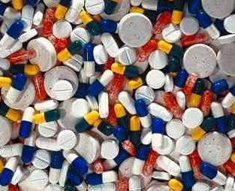
Autoimunosne bolesti prouzročene lijekovima
Lijek kao hapten
Neoantigen
Inhibicija apoptoze
Inhibicija preuzimanja apoptotskih stanica (SLE)
Hidralazin antihipertenziv
Prokainamid antiaritmik
Isoniazid antituberkulotik
Metildopa antihipertenziv
Kvinidin antiaritmik
Minociklin tetraciklinski antibiotik
Hlorpromazin antipsihotik

Slide 44
Teorija o podrijetlu autoimunosti
-Oslobađanje sekvesriranog antigena
-Smanjenje supresorskih mehanizama stanica T
-Pojačana aktivnost stanica T, bijeg od toleratnosti
-Manjkavosti timusa
-Nazočnost reaktivnih klonova, manjkavosti pri indukciji tolerancije
-Poliklonska aktivacija stanica B
-Neprijemljivost stanica B za supresorske citokine
-Oštećenja makrofaga
-Oštećenja matičnih stanica
-Manjkavosti idiotipske-antiidiotipske mreže
-Poremećaj imunoregulacije
-Promjenjeni geni:geni imunoreakcije, imunolobulinski geni, geni za receptor stanica T,
-Ektopička izražajnost imunoregulatornih gena
-Virusni čimbenici
-Hormonski čimbenici
Poremećaj regulacije hormonima i citokinima

Slide 45
Prekid tolerancije na vlastiti antigen
Autoantigeni
Imunoregulacija
poliklonska aktivacija B stanica
naslijeđena oštećenja T stanica
supresorske stanice
idiotipska mreža
Infektivni agensi
molekularna mimikrija
proteini toplotnog šoka (heat shock proteins,HSP)
Superantigeni
Drugi čimbenici
neoantigeni
Poliklonalni aktivatori stanica B – LPS (E.coli, ), pročišćena bjelančevina PPD iz BCG,
Protein A, Staphylococus aureus ) neki antibiotici, mikoplazme, virusi (ospice Epstein –Barrov virus), uzročnici malarije… Za T stanice-presadak)

Slide 46
Prekid tolerancije na vlastite antigene
Mehanizmi
Izmjenjeni vlastiti antigen
Oslobadjanje izoliranog antigena
Križna reaktivnost sa stranim antigenom
Izostanak funkcionalne delecije klona
Poremećaj supresorskih mehanizama

Slide 47
Autoimunosni odgovor: prekid tolerancije na vlastite antigene
IL-2
NK stanica
CD8⁺
T stanica
CD4⁺
?
INF γ
stanica
meta
Klasa II
MHC
IL-6, IL-1, TNF
APC = EPI -+ END + DS

Slide 48
OSLOBADJANJE
VLASTITOG
ANTIGENA
VEZIVANJE ZA
VLASTITI
ANTIGEN
INDUKCIJA
KOSTIMULACIJE
MOLEKULARNA
MIMIKRIJA
SUPERANTIGEN

Slide 49
Molekularna mimikrija
strani antigen (Ag) započinje imunosni odgovor
antitijela (At) nastala na strani Ag vežu i vlastiti protein koji je sličan stranom Ag (mimikrija)
vlastiti protein postaje auto-antigen
imuni sustav ga smatra stranim i uništava ga

Slide 50
Primjeri bolesti prouzročenih s molekularnom mimikrijom
Stromalni keratitis zbog Herpes simplex virusa tipa I
Reumatska groznica zbog Streptococcus grupe A (krajnici,srčani zalisci, zglobovi, nervni sustav, koža..)
SLE zbog cross reaktivnosti Epstein-Barr virusa s nuclearnim Sm antigenom
Lyme artritis zbog interakcije Borrelia burgdorferi s LFA-1 (lymphocyte function-associated antigen-1)
Lajmski artritis jedna je od bolesti uzrokovanih bakterijom Borrelia burgdorferi
(Lajmska borelioza) koja se prenosi ubodom krpelja,

Slide 51
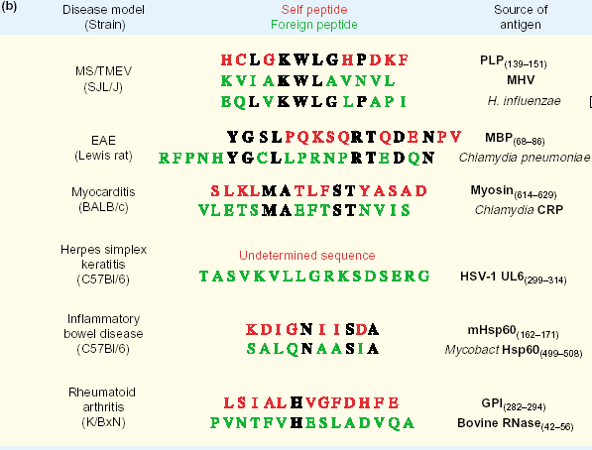
Molekularma mimikrija
EAE-autoimunog encefalomijelitisa; MS-multipla skleroza

Slide 52
Križna reaktivnost-širenje epitopa
razvoj imunog odgovora na endogeni epitop koji je različit, i nije cross-reaktivan s, dominantnim epitopom (Ag)
početni odgovor na vlastiti epitop se može proširiti i obuhvatiti druge epitope na istoj molekuli, kao i na drugim vlastitim proteinima
time se može objasniti kako odgovor na kritički epitop može dovesti do razvoja AB u punom smislu

Slide 53
OSLOBADJANJE
VLASTITOG
ANTIGENA
VEZIVANJE ZA
VLASTITI
ANTIGEN
INDUKCIJA
KOSTIMULACIJE
MOLEKULARNA
MIMIKRIJA
SUPERANTIGEN

Slide 54
AUTOIMUNOST
FIZIOLOŠKA PATOLOŠKA
Protektivna
Fiziološka autoimunost označava prolaznu pojavu autoantitijela bez ikakvih
kliničkih značajki; prisutnost prirodnih autoantitijela koja pospješuju odstranjenje
i vlastitih i stranih antigena

Slide 55
AUTOIMUNOSNE BOLESTI KOD LJUDI
Učestalost 5% populacije
Najčešće bolesti:
Reumatoidni artritis
Graves-ova bolest
Insulin ovisni diabetes mellitus
Perniciozna anemija
Sistemski lupus erithematosus
Multipla skleroza

Slide 56
Autoimune bolesti
Organ-specifične bolesti
Sistemske bolesti
Hashimoto tiroiditis
tirotoksikoza
Adisonova bolest
atrofički gastritis
juvenilni diabetes mellitus
multipla skleroza
myastenia gravis
Guillain-Barreov sindrom
upalna bolest crijeva (IBD)
sistemski lupus eritematozus (SLE)
reumatoidni artritis (RA)
juvenilni reumatoidni artritis
skleroderma
dermatomiozitis
bolest miješanog vezivnog tkiva
Sjögrenov sindrom (SS)

Slide 57
AUTOIMUNE BOLESTI
Mehanizmi nastanka autoimunosti obično se isprepliću.
Autoreaktivni klonovi stvaraju nove autoreaktivne stanice i autoprotutijela koja reagiraju s autoantigenima i o njihovoj međureakciji ovisi težina i tip autoimune bolesti te pojavnost kliničkih znakova autoimune bolesti.
Klinički se autoimune bolesti dijele na:
  organ-specifične (autoimuna reakcija usmjerena na antigen u određenom organu)
  Organ-nespecifične ili sustavne (reakcija usmjerena na jedan ili više antigena rasprostranjeih u mnogim organima).
Autoimune bolesti se često preklapaju -spekatar autoimunih bolesti.
Izvršni imunosni mehanizmi mogu oštetiti tkiva djelovanjem protutijela ili izvršnim stanicama; mehanizmi se često preklapaju
Autoimune bolesti su povezane s reakcijama preosjetljivosti.
Autoprotutijela mogu djelovati na neizmjenjeni ili izmjenjeni autoantigen na staničnoj površini, citoplazmi ili jezgri.

Slide 58
PODJELA AUTOIMUNOSNIH BOLESTI
Prema ciljnom tkivu
organ-specifične
Sustavne (organ-nespecifične)
Prema mehanizmu
II tip preosetljivosti
III tip preosetljivosti
IV tip preosetljivost

Slide 59
Mehanizmi oštećenja tkiva i organa nekih autoimunosnih bolesti
DJELOVANJE AUTOANTITIJELA NA STANIČNE RECEPTORE
hipertireoza
šećerna bolest neovisna o inzulinu
hipoglikemija
REAKCIJE II. OBLIKA PREOSJETLJIVOSTI (Ab aktiviraju komplement i fagocite)
autoimunosna hemolitička anemija
idiopatska trombocitopenična purpura
Goodpastureov sindrom
pemphigus vulgaris
akutna reumatska vrućica
REAKCIJE III. OBLIKA PREOSJETLJIVOSTI (bolesti imunokompleksa)
subakutni bakterijski endokarditis
mješovita karioglobulinemija
sistemni eritematozni lupus
REAKCIJE IV. OBLIKA PREOSJETLJIVOSTI (limfociti TH1)
šećerna bolest ovisna o inzulinu
reumatoidni artritis
multipla skleroza

Slide 60
Mehanizmi oštećenja u autoimunosnim bolestima
1. izravno cirkulirajućim protutijelima
A) stvaranje imunokompleksa -aktivacija komplementa-razaranje ciljnih stanica ili taloženje kompleksa-aktivacija komponenti komplementa i makrofaga-oštećenje tkiva
B) međureakcija protutijela s staničnim receptorom
Sprečavanje djelovanja fiziološkog liganda na stanični receptor s posljedičnim gubitkom fiziološke funkcije (šećerna bolest neovisna o inzulinu-inzulinski receptor)
Oponašanje učinka fiziološkog liganda (hipertireoza)
C) poticanje stanične citotoksičnosti ovisne o protutijelima
2. izazvano T limfocitima
CD4 stanice polarizirane u smislu pojačanog stvaranja Th1koji posredstvom citokina INFγ i TNFα djeluje proupalno i razarajuće (citodestruktivno)
Aktivacija CD8 u citotoksične stanice koje prouzrokuju direktnu citolizu
3. nespecifično
Novačenje upalnih leukocita u autoimune lezije (sinovitis)

Slide 61
Autoprotutijela-mehanizam autoprotutijela se temelji na:
A) izravnom razaranju stanice (autoimunosna hemolitička anemija, Goodpastureov sindrom i dr.) uz pomoć komplementa ili Fc receptora monocita, makrofaga, neutrofila, bazofila i mastocita; tip II preosjetljivosti,
B) djelovanju autoprotutijela na stanične receptore
može spriječiti djelovanje fiziologijskog liganda na receptor (šećerna bolest neovisna o inzulinu, miastemija gravis) ili
oponašati učinak fiziologijskog liganda (hipertireoza).
C) nastanka imunokompleksa (reakcija III oblika preosjetljivosti)

Slide 62
Bolesti poredovane protutijelima

Slide 63
Izvršni mehanizmi bolesti koje su posredovane protutijelima
TSH-tiroidni stimulirajući hormon

Slide 64
Autoimuni limfociti T
Autoimuni limfociti T uključeni u reakciju IV oblika preosjetljivosti
šećerna bolest ovisna o inzulinu,
multipla skleroza
reumatoidni artritis

Slide 65
Spektar autoimunih bolesti s obzirom na raspored ciljnih antigena
 | Bolest | Organ ili tkivo | Antigen
 | Hashimotov tireoiditis | štitnjača | tireoglobulin, tireoidna peroksidaza
 | Gravesova bolest | štitnjača | receptor za tireotropin
 | Addisonova bolest | nadbubrežna žlijezda | 21-hidroksilaza u stanicama nadbubrežne žlijezde
 | Dijabetes melitus ovisan o inzulinu | gušterača | dekarboksilaza glutaminske kiseline u β-stanicama Langerhansovih otočića
 | Mijastenija gravis | mišići | receptori za acetilkolin
 | Vulgarni pemfigus | Keratinociti | Adhezijska molekula Dsg-3
 | Bulozni pemfigoid | Bazalna membrana kože i sluznice | BPAG-1, BPAG-2
 | Autoimuna hemolitička anemija | eritrociti | antigen Rh
 | Idiopatska trombocitopenijska purpura | trombociti | trombocitni integrin
 | Sjogrenov sindrom | slinovnice i suzne žlijezde | proteini jezgre, ribonukleoproteini
 | Reumatoidni artritis | sinovijske membrane zglobova | Fc fragment IgG, keratin
 | Ankilozirajući spondilitis | zglobovi kralješnice | proteoglikan hrskavice
 | Diskoidni eritematozni lupus | koža i drugi organi | DNA, RNA, ribosomi itd.
 | Sustavni eritematozni lupus | bubrezi, mozak, koža i drugi organi | DNA, RNA, ribosomi itd.
Organ specifične
Organ nespecifične

Slide 66
Graves-ova bolest
(difuzna toksična guša)
TSH i autoantitijela koja stimuliraju TSHR na timocitima na lučenje hormona (tiroksina). TSH – thyroid-stimulating hormone.
najčešćih organ-specifična autoimuna bolest.
povezana s dva regulatorna gena:
  humani leukocitni antigen (HLA)
  Cititoksični T-limfocit antigen-4 (CTLA-4).
Fenotipske karakteristike su hipertireoza, difuzna guša i prisutnost autoantitijela na receptore za TSH (hipofizni hormon koji potiče rad štitnjače)
TSH-tiroidni stimulirajući hormon

Slide 67
Mehanizam djelovanja Graves-ove bolesti. TSH – thyroid-stimulating hormone, T3 – triiodotironin, T4 – tiroksin
RAZVOJ BOLESTI UKLJUČUJE: genetička podložnost + vanjski čimbenici (zaraza, stres ili trauma) RAZULTAT: aktivacija T-limfocita specifičnih na štitnjaču te njihov prodor u štitnjaču. Oni aktiviraju B-limfocite koji zatim luče antitijela za stimuliranje TSH receptora. Stimulacijom receptora inducira se proliferacija tirocita i sekrecija veće količine tiroidnog hormona, što uzrokuje hipertireozu i gušavost

Slide 68
Miastenija gravis
Miastenija gravis- poremećaj signaliziranja unutar neuromuskularne veze.
nemogućnost neuromuskularnog prijenosa signala acetilkolinom zbog vezanja autoantitijela na proteine u postsinaptičkoj membrani - nikotinski acetilkolinski receptor ili, rijeđe, mišićna tirozin-kinaza uključena u klasteriranje acetilkolina

Slide 69
Efektorni mehanizmi anitijela na acetilkolinske receptore
Miastenija gravis ispunjava sve uvijete autoimunosnog poremećaja uzrokovanog antitijelima: antitijela su prisutna na pogođenom mjestu, u neuromuskularnoj pukotini; Ig bolesnika uzrokuju miasteniju gravis kad se ubrizgaju glodavcima;
imunizacija životinje acetilkolinskim receptorom uzrokuje bolest; terapije koje uklanjaju antitijela smanjuju pojavnost miastenije gravis

Slide 70
Sistemni eritematozni lupus
ORGANONESPECIFIČNE AUTOIMUNOSNE BOLESTI
Sistemni eritematozni lupus je autoimunosna bolest karakterizirana stvaranjem autoantitijela i imunokompleksa.
Taloženje autoantitijela i imunokompleksa u tkivima uzrokuje upale i ozlijede večeg broja organa.
Kliničke manifestacije sistemnog eritemetoznog lupusa su vrlo različite, uključujući:
  glomerulonefritis, dermatitis, trombozu, vaskulitis, artritis renalnu bolest, mukokutane manifestacije, fotosenzitivnost, neurološke poremećaje, stvaranje različitih antitijela i hematoloških poremećaje.
Sistemni eritematozni lupus ovisi o nekoliko čimbenika, i poslijedica je kombiniranog učinka:
  genetičkih, okolišnih i hormonaln ih čimbenika
Djelovanje sistemnog eritematoznog lupusa uključuje
  mehanizme urođene imunosti, i stečene imunosti.
T i B stanice su kritične za razvoj bolesti, s autoantitijelima za kromatin i ribonukleoproteine kao serološkim znakovima bolesti

Slide 71
Model patogeneze sistemskog eritemskog lupusa (SLE)

Slide 72
Reumatoidni artritis - poremećaj neurohormonalne regulacije
sistemna autoimunosna bolest, okarakterizirana upalom sinovialne membrane perifrnih zglobova i tetiva, - ne liječenje vodi do progresivnog propadanja mekog tkiva, hrskavice i kosti.
-prisutnost reumatoidnog čimbenika i anti-cikličnih citruliniranih peptidnih antitjela (engl. cyclic citrullinated peptide; anti-CCP) autoantitijela.
Reumatoidni faktor može biti IgM, i IgG autoantitijelo koje se veže na konstantnu regiju (Fc) imunoglobulina IgG, a nastaje u sinoviumu bolesnih zglobova; zajedno s ostalim autoantitijela – humoralna autoimunosti, dok T-stanice sudjeluju u staničnoj autoimunosti
uloga T-stanica podržana je postojanjem određenih MHC II haplotipova. Reumatoidni artritis povezan je s HLA-DR4 koji reagira s autoantitijelima na CCP
Smanjeno lučenje ACTH (adenokortikotropni hormon) i kortikosteroida.
Citrulinizacija je posttranslacijska modifikacija AK (deiminacije) arginina kojim nastaje citrulin. Proces katalizira enzim peptidil-arginin deiminaza (PAD).

Slide 73
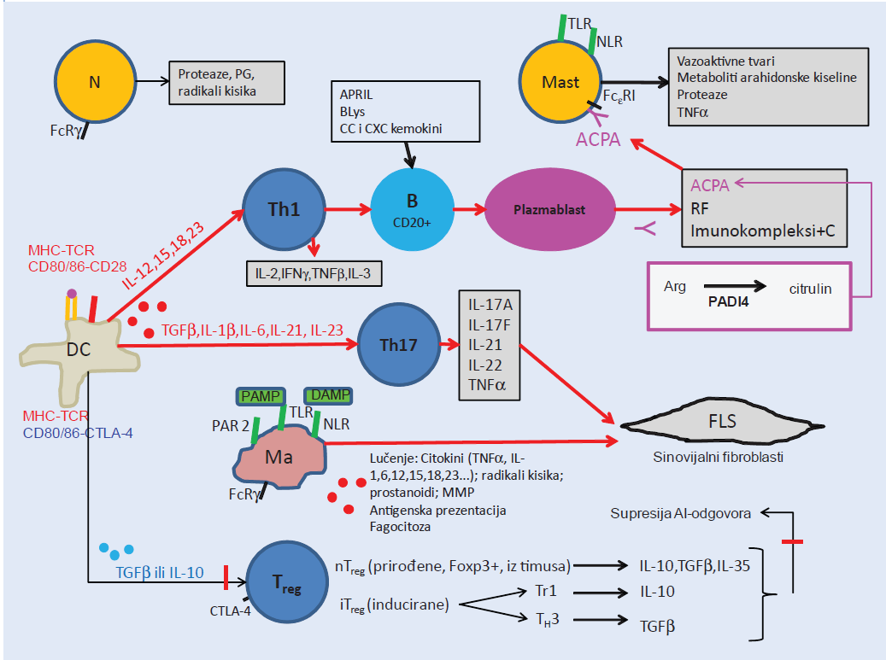
Shematski prikaz složene stanične interakcije u sinovijalnoj membrani u reumatoidnom artritisu

Slide 74
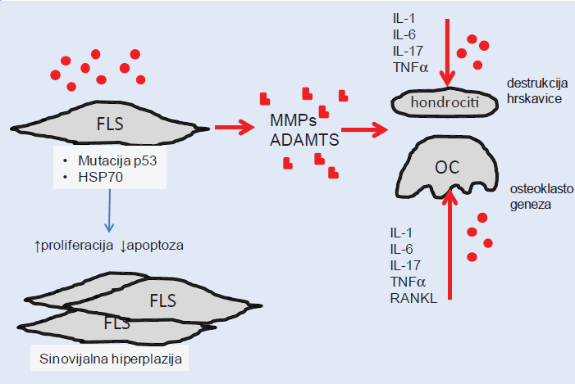
Shematski prikaz mehanizma razaranja zglobnih struktura u reumatoidnom artritisu
Agrekanaze su vanstanične proteaze poznate kao ADAMTS - a disintegrin and metalloprotease with thrombospondin motifs

Slide 75
Model patogeneze reumatidnog artritisa

Slide 76
Organ nespecifične bolesti
sistemni eritematozni lupus
sistemna skleroza
sklerodermija
antifosfolipidni sindrom
Sjögrenov sindrom
reumatoidni artritis
spondiloartritis i kronične idiopatske artropatije
polimiozitis i dermatomiozitis

Slide 77
Organ-specifične bolesti
Endokrine bolesti
Hashimotoov tireoiditis (hipotireoza)
šećerna bolest neosjetljiva na inzulin
adrenalitis
poliendokrini sindrom
gastritis
perniciozna anemija
hipofizitis
Gravesova bolest (difuzna toksična guša)

Slide 78
Organ-specifične bolesti
Krvne bolesti
hemolitička anemija
idiopatska trombocitopenična purpura
neutropenija
aplastična anemija
poremećaji zgrušavanja krvi

Slide 79
Organ specifične bolesti
neurološke bolesti
neurološke bolesti
multipla skleroza
periferna neuropatija
miastenija gravis
simpatička oftalmija
bolest unutarnjeg uha
crijevne, jetrene i bolesti gušterače
zarazne crijevne bolesti:
ulcerativni kolitis, Crohnova bolest
aktivni kronični hepatitis
primarna bilijarna ciroza
primarni sklerozni kolangitis
pankreatitis

Slide 80
Organ-specifične bolesti
Bolesti kože
pemphigus vulgaris
bulozni pemfigoid
alopecija
vitiligo
psorijaza
urtikarija

Slide 81
Organ-specifične bolesti
Urogenitalne bolesti
Goodpastureov sindrom
lupus nefritis
glomerulonefriti povezan s ANCA
autoimunosni orhitis
muška neplodnost
ooforitis

Slide 82
Organ-specifične bolesti
Kardiovaskularne i plućne bolesti
reumatska bolest srca
miokarditis i dilatacijska kardiomiopatija
ateroskleroza
ankilozirajući spondilitis
vaskulitisi
idiopatska bronhiolitis obliterans
idiopatska plućna fibroza
autoimunosni poremećaji pluća

Slide 83
Organ-specifične bolesti
Neoplazija i autoimunost
paraneoplastična neurološka bolest: autoimunosni odgovor na tumorske gene
limfomi i autoimunost
apoptoza i autoimunost: limfoproliferativni sindrom

Slide 84
LIJEČENJE AUTOIMUNIH BOLESTI
Autoimune bolesti se liječe nespecifičnom imunosupresijom:
kortikosteroidima
citostaticima
protuupalnom obradbom

Slide 85
Novi pristupi uključuju:
izazivanje tolerancije na autoantigen
fizičko uklanjanje ili inaktiviranje autoreaktivnih limfocita T,
blokiranje molekula MHC za predočavanje autoantigena
indukciju regulacijskih limfocita T koji obuzdavaju autoreaktivne limfocite.
postupci imunomodulacije rabe se u svrhu regulacije vrste i količine citokina ključnih za trajanje autoimune bolesti.
plazmaforeza pomaže u bolestima s nazočnošću imunokompleksa
Ovi lijekovi narušavaju i normalne imunosne mehanizme izazivajući teške nuspojave (primjerice. protu-CD3 protutijela protiv TH stanica; protutijela na receptore za IL-2 protiv aktiviranih limfocita T; steroidi u liječenju vulgarnog pemfigusa).

Slide 86
Novi pristupi liječenja upalnih bolesti koje ciljaju T stanične odgovore

Slide 87
Terapija AB: I vlastiti-antigen specifična
1. protutijela naspram autoreaktivnih TCR
2. cjepiva koja sadrže autoreaktivne TCR
3. administracija peptida – TCR antagonista
4. parenteralna infuzija autoantigena ili cDNA
5. oralna administracija autoantigena
Napomena:
sve navedeno je (uglavnom) u fazi ispitivanja

Slide 88
Terapija AB: II antigen nespecifična
1. monoklonska protutijela naspram T Ly-CD2, CD3, CD4
2. protutijela naspram. CD28, CD40L (modulacija interakcije T Ly – APC)
3. protutijela naspram staničnih adhezijskih molekula (VLA-4, ICAM-1) i kemokina
4. intravenozna infuzija imunoglobulina (IVIG)
5. neutralitacija pro-upalnih citokina
6. administracija protu-upalnih citokina

Slide 89
Pokusni modeli u autoimunim bolestima
Životinjski model | Moguća bolest-ljudi | Antigen | Prenos bolesti (T-st.)
Spontane autoimune bolesti
Nonobese dijabetični miš (NOD) | Inzulin –ovisni dijabetes | Nepoznat | Da
(NZBxNZW)F1 miš | Sistemski lupus eritematosuz (SLE) | Nepoznat | Da
Obese -pilići | Hašimotov tiroiditis | Tiroglobulin | Da
Pokusno prouzročene autoimune bolesti
Miastenia gravis | Miastenia gravis | Acetilkolinski receptor | Da
Encefalomijelitis | Multipla skleroza | Mijelinski bazični protein Proteolipidni protein | Da
Autoimuni artritis | Reumatoidni artritis | Mycobacterium tuberculosis (proteoglikan) | Da
Autoimuni tiroiditis | Hašimotov tiroiditis | Tiroglobulin | Da

Slide 90
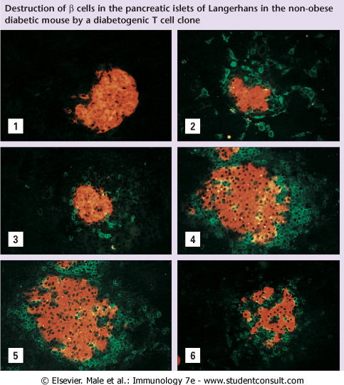
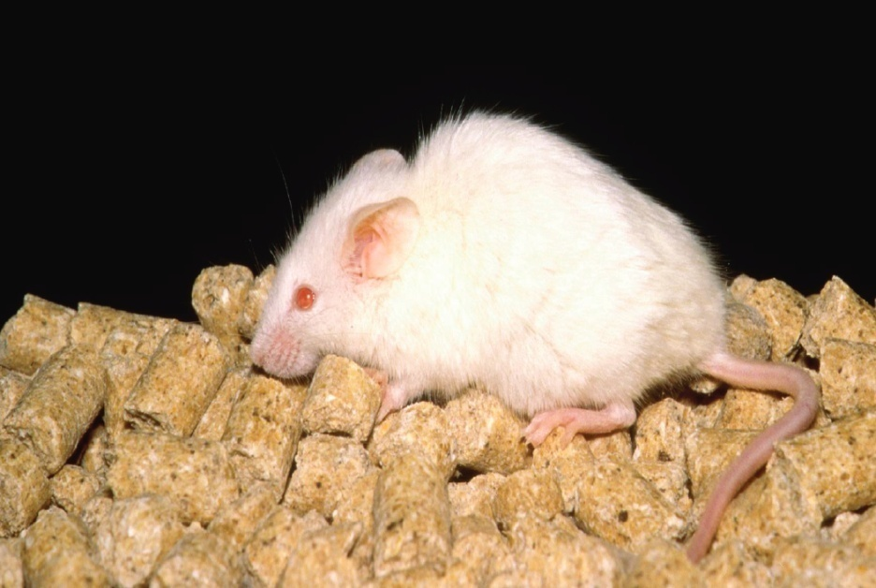
Razaranje β-stanica Langerhansovih otočića gušterače u NOD miševa pomoću autoreaktivnih stanica T
NOD miševi (engl. non-obese diabetic mouse)

Slide 91
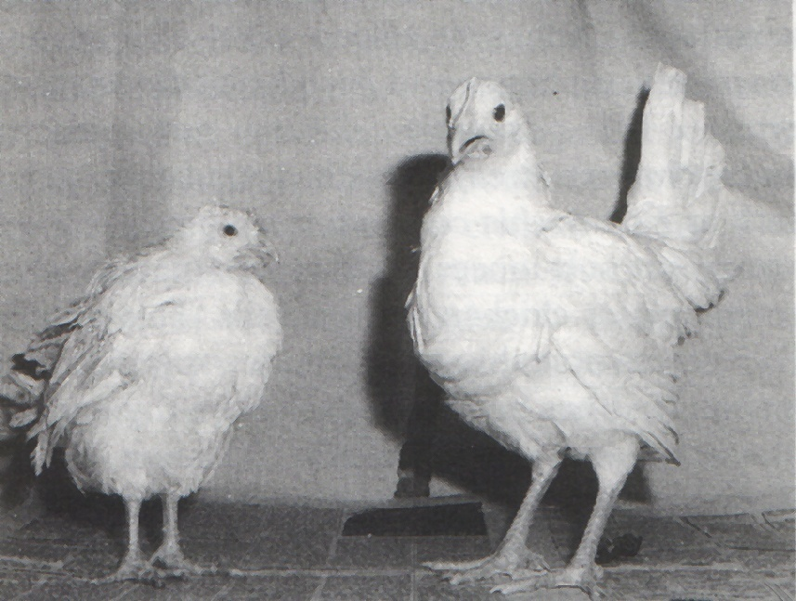
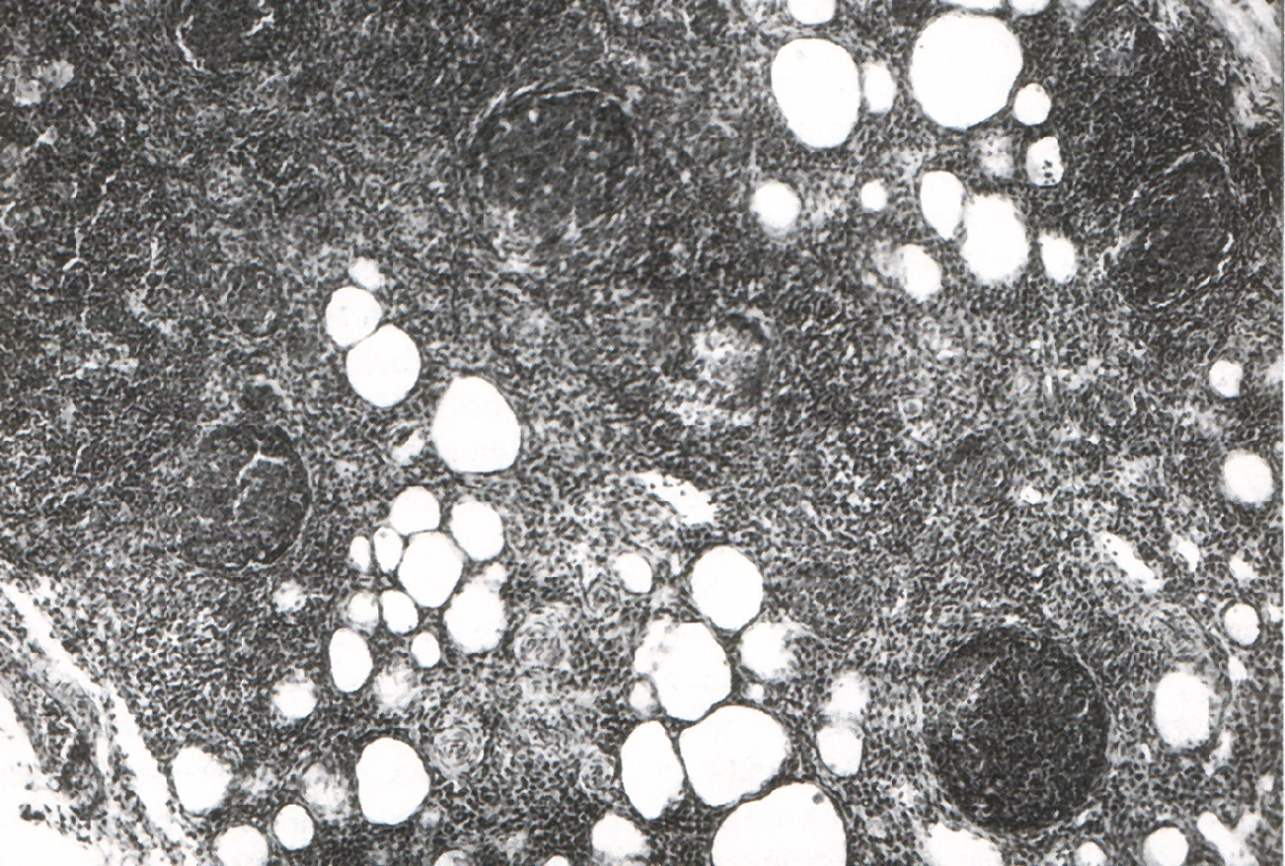
“Obese” soj i normalno pile
(10 tjedana stari)
“Obese” soj-spontani autoimuni tiroiditis (uključene stanice T)
Nazočnost protutijela i na druge organe-organ nespecifična autoimunost
Protutijela se prenose od majke na jaje
Povećana IL-2 aktivnost i broj receptora (nedostatak inhibitorni čimbenika u serumu za IL-2)
Tiroidna žlijjezda “OS” pilića (starih 7 tjedana) kompletno narušena
infiltriranim makrofagima

Slide 92
Autoimuna bolest: kriterijumi
Utvrđivanje protutijela koja reagiraju sa antigenom
Otkrivanje autoantigena
Utvrđivanje infiltracije ciljnog tkiva mononuklearnim stanicama
Ostvarenje pasivnog prenosa bolesti limficitima ili serumom u pokusnom modelu

Slide 93
Autoimune bolesti endokrinih žlijezda
Tip 1 dijabetesa
Tireoiditisi
Idiopatska Adisonova bolest
Idiopatski hipoparatireoidizam
Primarni hipogonadizam
Hipofizitis

Slide 94
APC
MHC-II
☹
ß-Ag
“imunološki
signali"
IL-12
B7
ß-Ag
+
O₂⁻
H₂O₂
NO
IL-2
Th1
ß-st.
Mø
+
IFN-γ
ß-Ag
-
MHC-I
IL-1
TNF-α
TNF-β
IFN-γ
Th2
+
citoliza
+
T-Ly
IL-4
IL-10
Tip 1 dijabetesa

Slide 95
Oštećenje Beta stanica: efektorni mehanizmi
Limfni čvor
gušterače
CD8⁺
Otočić
Okoliš
Perforin?
Ko-stimu-
latorni
signali
•
•
•
•
DC
•
•
•
•
•
•
•
•
•
•
β
•
•
•
•
•
•
•
DC
•
•
•
IL-1
TNFα
NO
O₂⁻
•
•
β
•
•
•
•
Th₁
•
•
•
•
•
•
•
MØ
Fas
FasL
•
IFNγ
T- i B-stanična
klonalna eks-
panzija
Th₁
Mandrup-Poulson, 2003

Slide 96
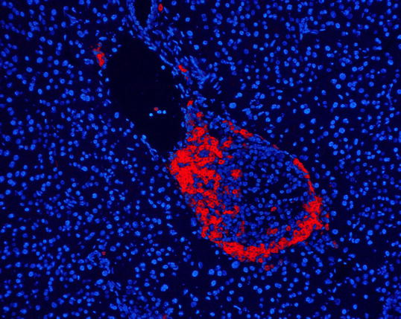
Insulitis: značajka tipe 1 diabetesa
Roep BO, 2003

Slide 97
Markeri rizika
Rani markeri
tipa 1 dijabetesa
Imunološki
Genetski
Metabolički

Slide 98
Imunološki markeri
Rani markeri
tipa 1 dijabetesa
Humoralni odgovor
  protutijela na stanic otočića gušterače
    (islet cell antibodies - ICA)
  protutijela na glutamat dekarboksilazu
    (glutamic acid decarboxylase antibodies - GADA)
  protutijela na protein sličan tirozin fosfatazi (IA- 2)
  insulinska autoprotutijela
    (insulin autoantibodies - IAA)
Stanični odgovor

Slide 99
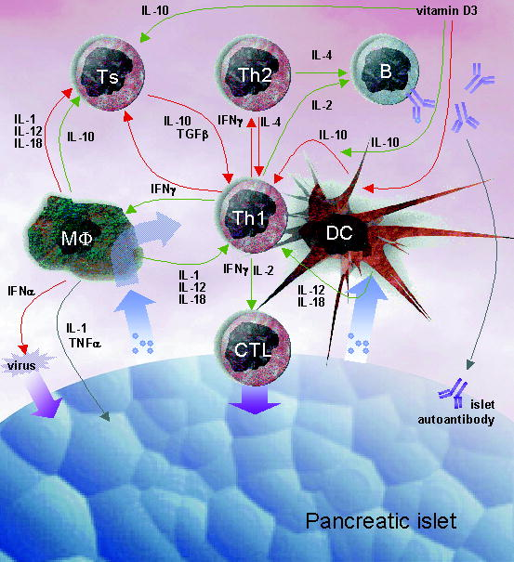
Križna reakcija između stanica imunosnog sustava i Langerhansovih otočića
Roep BO, 2003

Slide 100
Autoimuni endokrini poremećaji
1. Oštećenje endokrinih žlijezda
2. Učinak antireceptorskih protutijela
3. Učinak protutijela na hormonske
i jonske antigene

Slide 101
Autoimuno oštećenje endokrinih žlijezda
Tip 1 dijabetesa
Tireoiditisi
Idiopatska Adisonova bolest
Idiopatski hipoparatireoidizam
Primarni hipogonadizam
Hipofizitis

Slide 102
OŠTEĆENJE ENDOKRINIH ŽLIJEZDA
A) Tip 1 dijabetesa
a) GENETSKA KONTROLA
- POVEĆAN RIZIK:
DR3 - DQw2
DR4 - DQw8 i DQw7
- SMANJEN RIZIK:
DR2 - DQ1.2
b) PATOGENETSKI MEHANIZAM
T LIMFOCITIMA POSREDOVANA CITOTOKSIČNOST
c) DIJAGNOSTIKA
- At NA STANICE OTOČIĆA GUŠTERAČE
(ISLET CELL ANTIBODIES - ICA)
- At NA INSULIN

Slide 103
OŠTEĆENJE ENDOKRINIH ŽLIJEZDA
B) TIREOIDITISI
(HAŠIMOTO TIREOIDITIS, DE KERVEN TIREOIDITIS)
a) GENETSKA KONTROLA
- HLA DR3 - H.T. BEZ STRUME
- HLA DR4 - H.T. SA STRUMOM
- HLA Bw35 - DK. T.
b) PATOGENETSKI MEHANIZAM
T LIMFOCITIMA POSREDOVANA
CITOTOKSIČNOST
c) DIJAGNOSTIKA
- ANTI-TIREOGLOBULINSKA At
- ANTI-MIKROZOMALNA At

Slide 104
AUTOIMUNI
ENDOKRINI POREMEĆAJI
3. EFEKAT PROTUTIJELA NA HORMONSKE I
JONSKE ANTIGENE
A) Protutijela NA INSULIN
B) protutijela NA TRIJODTIRONIN I TIROKSIN
C) protutijela NA KALCIJUMSKI ANTIGEN

Slide 105
Literatura
Kukreja A, Maclaren NC. Autoimmunity and Diabetes. J Clin Endocrinol Metab 1999; 84: 4371–4378.
Tree TI, Peakman M. Autoreactive T cells in human type 1 diabetes. Endocrinol Metab Clin North Am. 2004; 33(1): 113-33
Roep BO. The role of T-cells in the pathogenesis of Type 1 diabetes: from cause to cure. Diabetologia. 2003; 46 (3): 305-21.
Lernmark A. Controlling the controls: GAD65 autoreactive T cells in type 1 diabetes. J Clin Invest. 2002; 109(7): 869-70.
Betterle C, Dal Pra C, et al. Autoimmune Adrenal Insufficiency and Autoimmune Polyendocrine Syndromes: Autoantibodies, Autoantigens, and Their Applicability in Diagnosis and Disease Prediction. Endocrine Reviews 2002; 23: 327–364.
Weetman P, Mcgregor AM. Autoimmune Thyroid Disease: Further Developments in Our Understanding. Endocrine Reviews, 1994; 15 (6): 788-830.

